Slide 1
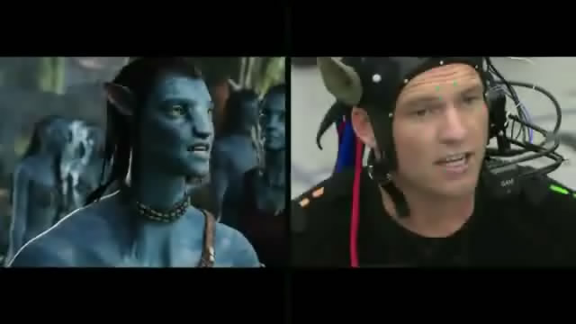
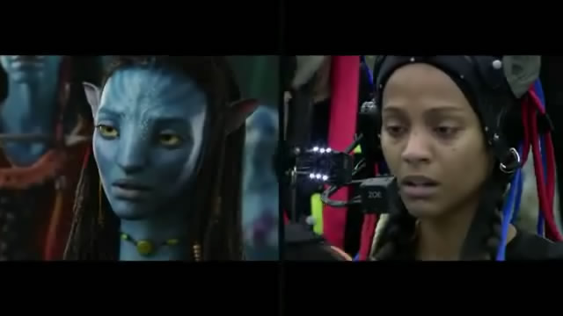
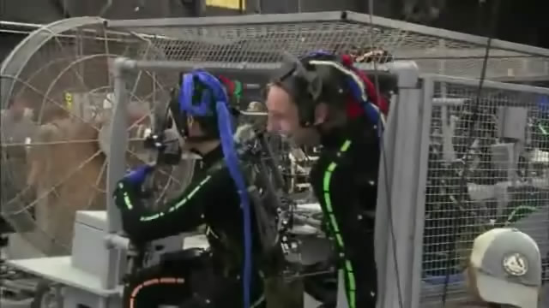

詹姆士．柯麥隆的典範轉移
詹姆士．柯麥隆有史以來耗資最鉅(也最賣座)的電影，創造了一個想像的世界。他曾揭露從孩提時代起，他就著迷的事--科幻小說和深海潛水，最終，他所著迷的事帶領他完成了影史鉅片“異形”、”深淵“、”魔鬼終結者"、"鐵達尼號"和"阿凡達"。

Slide 2
信息傳遞的典範轉移
成本
馬車
火車
電報
注意新典範
電話
網路視訊(Internet)
時間
資料來源：林東清, 2004

Slide 3
速度革命
人力 手推車 馬車 汽車 飛機
資料數位傳輸
影像載波
聲音載波
文字載波
文字印刷
面對面交談
速度 流量 交易量 關係

Slide 4
殺手應用的特性(Killer App.)
是一個不連續性、創新性的發明。
常能產生典範轉移的長期巨大效應。
會摧毀舊的產業（所以謂之殺手），改寫或重新定義整個產業的遊戲規則。
不是每個發明都會形成殺手應用，該創新產品要能快速、有效地搶占大部分的市場，以成為主流，才能成為殺手應用，否則就會逐漸淡出而消失。

Slide 5
梅特卡夫定律(Metcalfe’s Law)
網路的效用性會與使用者數目的平方成正比
效用
效用 = 使用者²
使用者人數
所謂網路的外部性效果（Network Externality）：科技的使用價值是以使用者的平方來表示，亦即是以指數形態成長，當使用者累計至一臨界時，其價值就會以幾何級數成長。使用者愈多對原來的使用者而言，不僅其效果不會如一般經濟財（人愈多分享愈少），反而其效用會愈大。例如「網路」的價值來源，不只是網路，而且更是網路之外的所有應用的事物及所有使用它的人。傳統書報的典範是否轉移為電子書報的新典範關鍵，在於電子書報外部 n 能否達到帶動市場風潮的臨界點。

Slide 6
製造業兩岸分工對管理的影響
台灣
分工前
研發
採購
製造
銷售
配送
客服
大陸
製造
配送
分工後
銷售
客服
研發
採購
台灣

Slide 7
大陸
e化前
製造
配送
研發
採購
銷售
客服
台灣
台灣
台陸虛擬指揮中心
e化後
研發
採購
製造
銷售
配送
客服
大陸

Slide 8
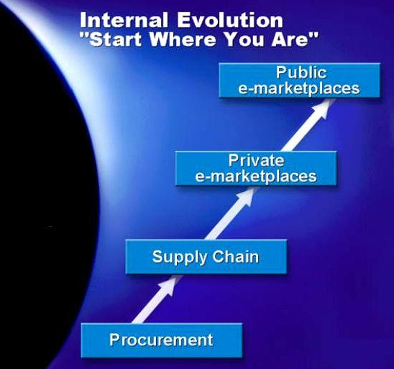
Paradigm Shifts, Strategic Evolution

Slide 9
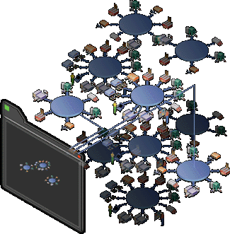

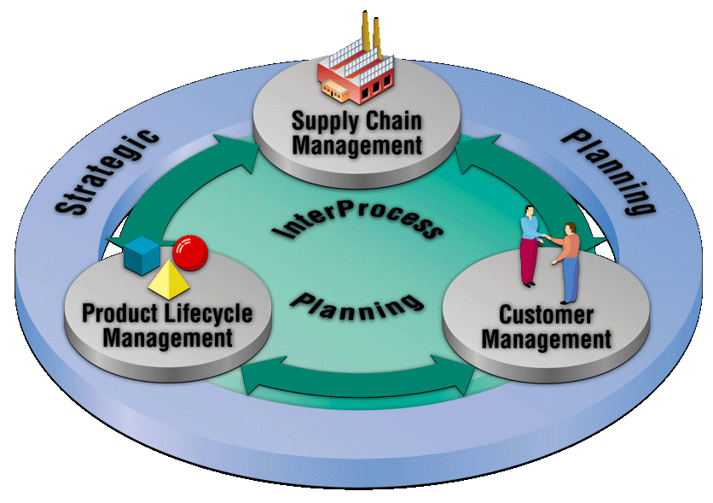
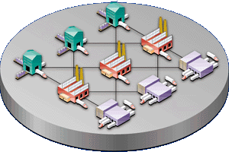

A Natural Evolution
eEcosystems
eMarketPlaces
or tradeXchanges
eBusiness Process
Optimization
Supply Chain
Optimization
Factory Planning
Notes:
Just a brief note about trading exchanges. Transition to eBusiness and B2B e-marketplaces is natural evolution. Ultimately we see the world moving to e-Ecosytems in which businesses participate in many marketplaces and marketplaces are linked together extending the breadth and depth of e-business reach.
Trading exchanges are an extension of where the integration of enterprise applications are going. A trading exchange can be thought of a hosted facility for transactions between businesses participating in the exchange.
Here are a number of models that are possible with trading exchanges. Note that there are many more dimensions to the size, and nature of trading exchanges and so far each is somewhat different.
All of this does not mean that eSCM goes away. They are still deployed for the enterprise and the trading exchange is yet another source of transactions and information. Indeed, the principles of eSCM, managing the availability of product thru the chain and the associated costs including the businesses cash to cash cycle time, are still key to success. Only the medium in which business is conducted changes.

Slide 10
The Marketing Theory
Product-driven marketing
Interactive
Marketing
Mass
Marketing
Target Marketing
One-to-One
Marketing
Niche
Marketing
Database
Marketing
How far along is your business….?

Slide 11
業務溝通典範轉移
供 應 商
企 業
客 戶
需求預測
採購單
訂單
發票
出貨通知
不良品退回
傳真
電話
電子郵件
人工確認
傳真
電話
電子郵件
協同設計需求
詢報價
需求預測
訂單
發票
寄存倉資訊
人工
採購
運籌
業管
OP
業務
FAE
TME
人工
採購作業 / 進出貨作業
報價作業 / 庫存管理 / 訂單作業
現在模式
ERP
需求預測
採購單
訂單
發票
出貨通知
不良品退回
ERP
資訊流
ERP
資訊流
ERP
協同設計需求
詢報價
需求預測
訂單
發票
寄存倉資訊
電子化供應鏈
電子化供應鏈
採購作業 / 進出貨作業
報價作業 / 庫存管理 / 訂單作業
Available to Promise
採購
運籌c
業管
OP
業務
FAE
TME
未來模式
Notes:
電子產業的Business Model已開始改變
<As Is>
傳統從供應商和客戶端的業務資料都是用電話、傳真和Mail的方式人工處理，常會有fax不見、mail收不到等miss資訊的現象
<未來進行式>
所有資料都透過ｂ2ｂ機制，系統對系統自動處理，並用Alert機制提醒
可將傳統須1WEEK Confirm的時間縮短到4hr未來甚至4min
可充份回應客戶的客戶(像dell)要求3-4天交貨的快速性

Slide 12

Technology and Business Transformation
Source: IBM

Slide 13

Examples
Source: IBM

Slide 14
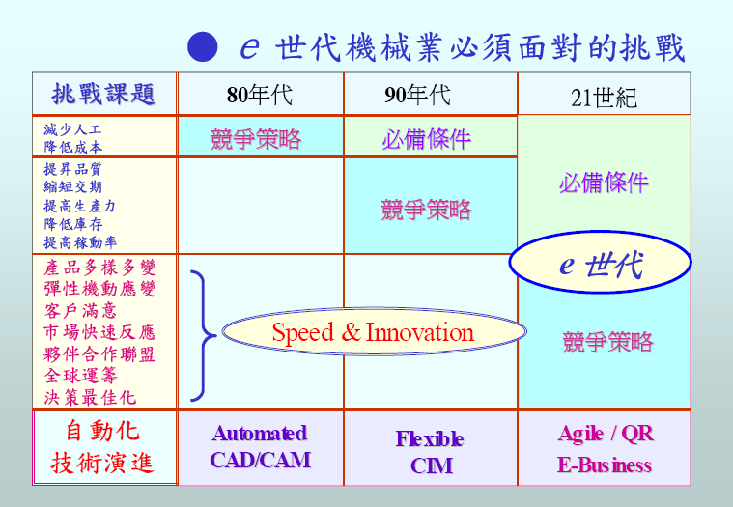
競爭策略典範轉移
資料來源：資策會

Slide 15
企業電子化的顧客價值
Customer Value = (service * quality) / (price * time)
品質的改善不只在產品及服務上，eB可改善客戶和公司間的互經驗，提供客戶量身訂作的服務與更詳細的產品與服務資訊。
eB 六種改善服務的特質：
互動與一對一溝通
快且正確的服務
有效率的追蹤與分析
一週7天／一天23小時的立即溝通
以客戶為導向的營運模式
客戶需求即時反應，公司搭銷產品及服務

Slide 16
企業電子化的顧客價值
eB 降低客戶所支付的價格：
透過volume aggregation、競標、按件計費等模式提供；
有效掌握客戶購買行為，即時掌握供需，依「一對一行銷」，針對個別客戶機動調整售價。
eB可縮短交貨時間，因為直接接受客戶的下單及規格；以內容為主的產品與服務可立即傳輸完成交貨
改善內部企業流程，如簡化採購流程，亦可縮短交貨時間；支援延遲策略 (postponement strategy) ，進而降低業者生產／配置的時間；網路化委外工作可充分配合出貨時間送貨。
Customer Value = (service * quality) / (price * time)

Slide 17
企業電子化對競爭力的影響
競爭力 = (靈活度 * 觸角範圍) / (上市時間)
靈活度大增：靈活度指公司可快速及平順改變其策略方向，與滿足客戶需求非標準產品與配置時之能力。
擴大觸角範圍：觸角意謂企業開發新市場潛在客戶的能力。
縮短上市時間：上市時間意指從設計到確認營收所需的時間。電子化企業彼此合作，參與協同產品設計，攜手協同研發，施行同步工程等。

Slide 18

典範轉移(Paradigm shift)
庫恩(Thomas S.Kuhn)指出：“按既定的用法，典範就是一種公認的模型或模式。”“我採用這個術語是想說明，在科學實際活動中某些被公認的範例──包括定律、理論、應用以及儀器設備統統在內的範例──為某種科學研究傳統的出現提供了模型。”在庫恩看來，典範是一種對本體論、認識論和方法論的基本承諾，是科學家集團所共同接受的一組假說、理論、準則和方法的總和，這些東西在心理上形成科學家的共同信念。
….就是超越「知識」、創新「知識」。

Slide 19
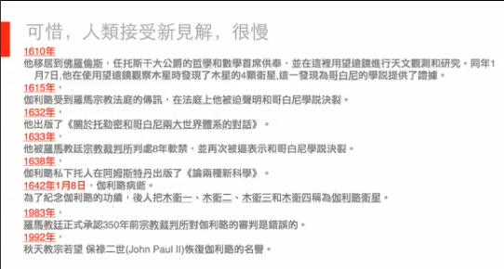
典範轉移(Paradigm shift)

Slide 20
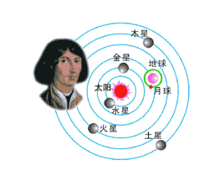
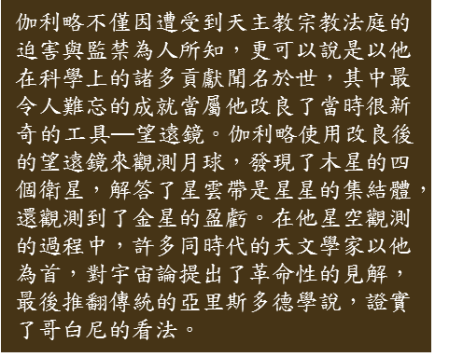
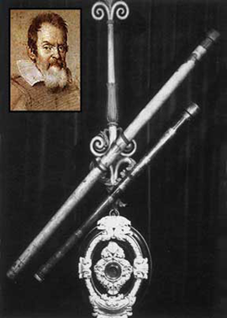
地心說與日心說

